Slide 1
PHÂN TÍCH DỮ LIỆU
Mai Huy Khang

Slide 2








Slide 3

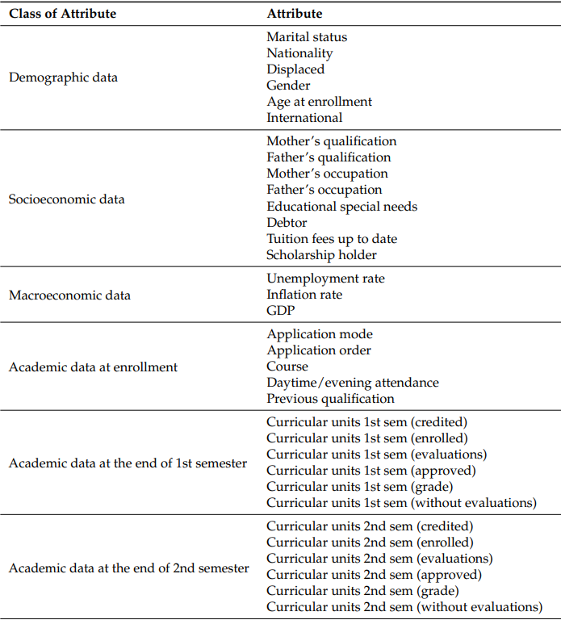
TỈ LỆ THÔI HỌC CỦA SINH VIÊN LÀ MỘT VẤN ĐỀ NAN GIẢI CHO CÁC CẤP CƠ SỞ CAO HỌC ĐỂ ĐÓNG GÓP VÀO SỰ PHÁT TRIỂN NÀY.

Slide 4
BỘ DỮ LIỆU
Một viện nghiên cứu giáo dục đã tiến hành thu thập 4424 mẫu dữ liệu của sinh viên, để phân tích về các yếu tố ảnh hưởng đến kết quả cuối khóa (Target) bao gồm 3 đối tượng sinh viên chính:
Enrolled: sinh viên chưa tốt nghiệp
Dropout: sinh viên đã thôi học
Graduate: sinh viên tốt nghiệp
TỈ LỆ BỎ HỌC CỦA SINH VIÊN LÀ MỘT VẤN ĐỀ NAN GIẢI CHO CÁC CẤP CƠ SỞ CAO HỌC ĐỂ ĐÓNG GÓP VÀO SỰ PHÁT TRIỂN NÀY.

Slide 5


Slide 6
CÁC BƯỚC THỰC HIỆN
01
02
03
XỬ LÝ DỮ LIỆU
PHÂN TÍCH VẤN ĐỀ
GIẢI PHÁP
Sử dụng Python và SQL để điều chỉnh cấu trúc và sàn lọc dữ liệu
Sử dụng Power BI để trực quan hóa dữ liệu, kết hợp Python và SQL để phát triển các mối tương quan
Chọn lọc và đề ra các giải pháp trong phạm vi của bộ dữ liệu

Slide 7
XỬ LÝ DỮ LIỆU
01
Công cụ Python, SQL

Slide 8
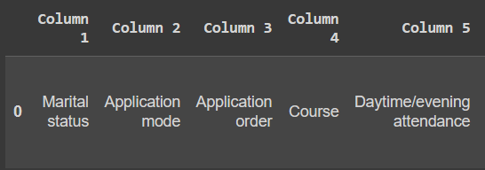
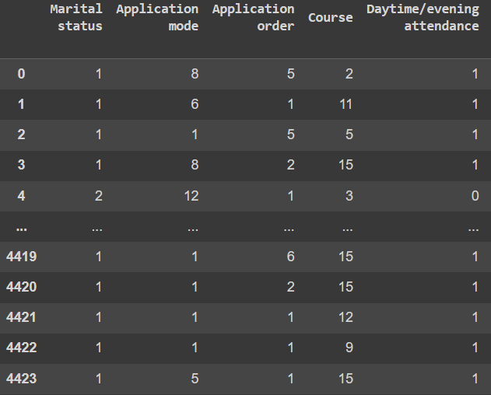
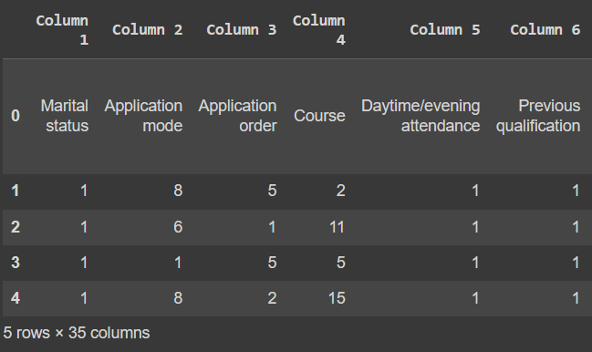
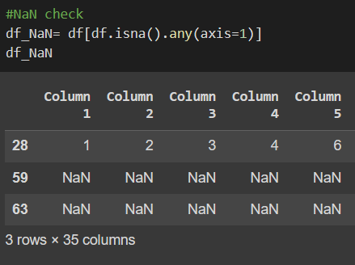
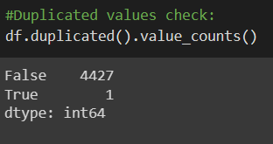
CÁC VẤN ĐỀ
PYTHON

Slide 9
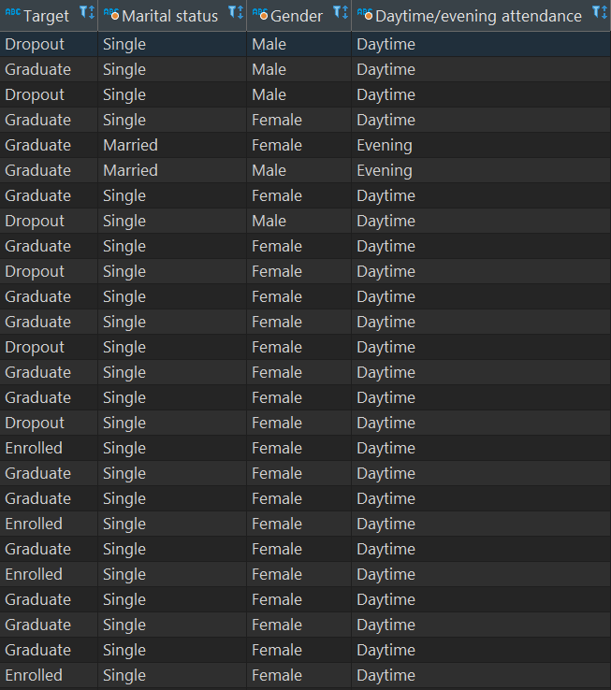
SQL

Slide 10
PHÂN TÍCH VẤN ĐỀ
02
Công cụ Python, SQL và Power BI

Slide 11
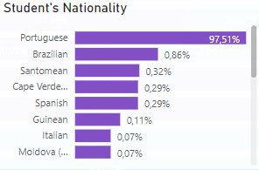
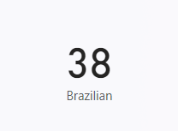
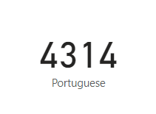
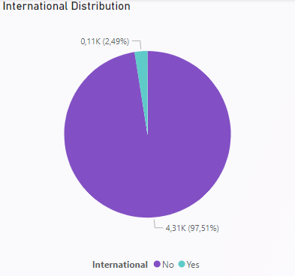
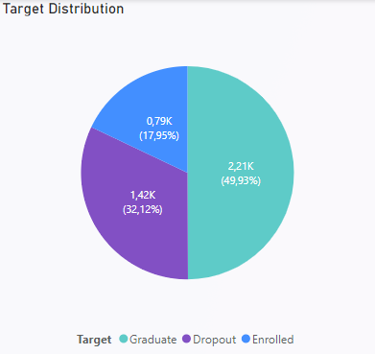
GIỚI THIỆU CHUNG
Quốc tịch Bồ Đồ Nha và Brazil chiếm hơn 98% với 2,49% là sinh viên quốc tế
Tỉ lệ sinh viên tốt nghiệp chiếm xấp xỉ phân nửa sinh viên trường, trong khi sinh viên thôi học chiếm 32,12% và những sinh viên đang còn học là 17,95%

Slide 12
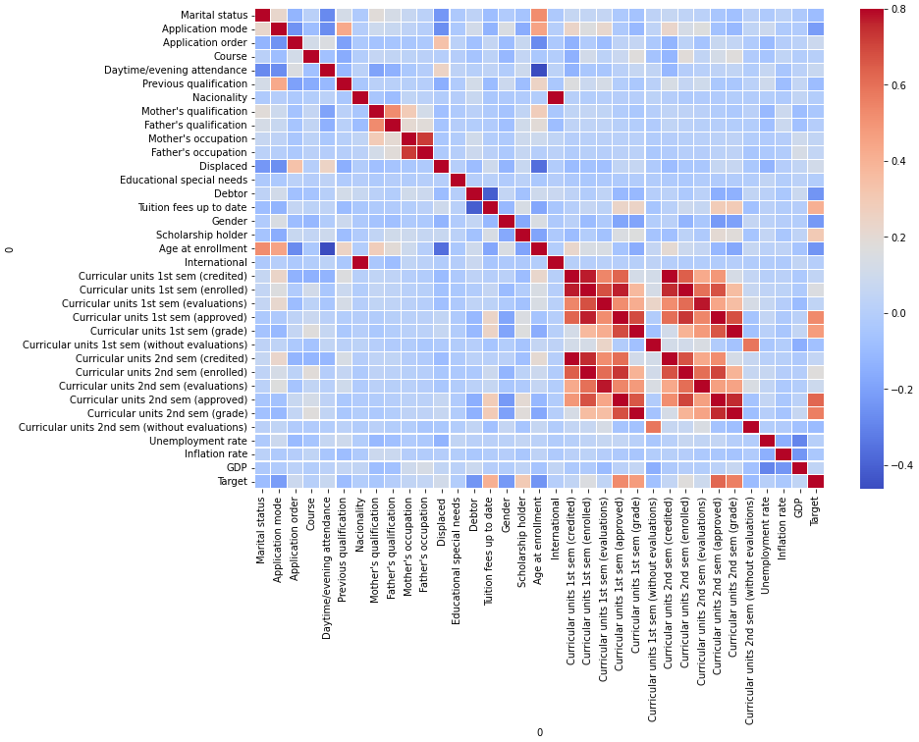
HEATMAP
PYTHON
Sinh viên
tốt nghiệp
Tình trạng học phí
Học bổng
Duyệt qua môn và điểm số (học kỳ 1&2)
Sinh viên
bỏ học
Vay nợ
Giới tính
Độ tuổi đăng ký học
Nghề nghiệp của bố mẹ
Các giai đoạn trong học kỳ tương quan đồng biến với nhau (Trừ nhóm chưa đủ điều kiện đánh giá)
Độ tuổi đăng ký học
Tình trạng hôn nhân
Thời điểm học trong ngày
Học sinh di cư

Slide 13
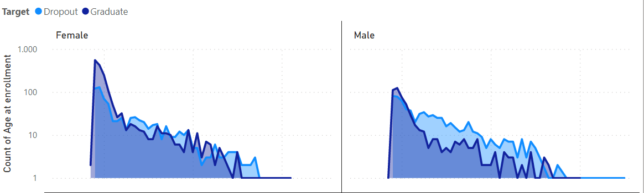
Sự ảnh hưởng của độ tuổi sinh viên nhập học và giới tính đến tỉ lệ thôi học
Nhìn chung sinh viên tốt nghiệp thường đăng ký học dưới 20 tuổi, trong khi những sinh viên đã thôi học có tỉ trọng dàn trãi ở khoảng 24-29 tuổi. Biểu đồ cũng cho thấy các sinh viên nữ sẽ tốt nghiệp nhiều hơn đến 75% so với sinh viên nam, trong khi tỉ lệ thôi học của sinh viên nam có thể đạt sắp xỉ 50% so với nhóm sinh viên nam khác

Slide 14
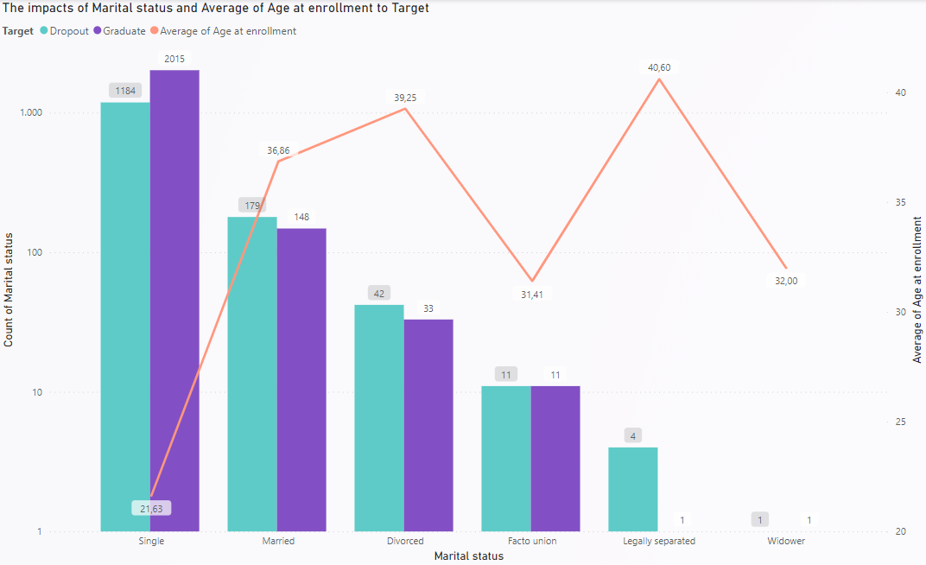
Tình trạng hôn nhân ảnh hưởng đến tỉ lệ thôi học của sinh viên
Xu hướng cho thấy tình trạng hôn nhân không ảnh hưởng nhiều đến kết quả cuối khóa của sinh viên, tuy nhiên, trạng thái kết hôn và sau kết hôn tăng nhẹ ở nhóm sinh viên bỏ học

Slide 15
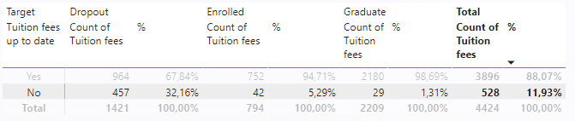
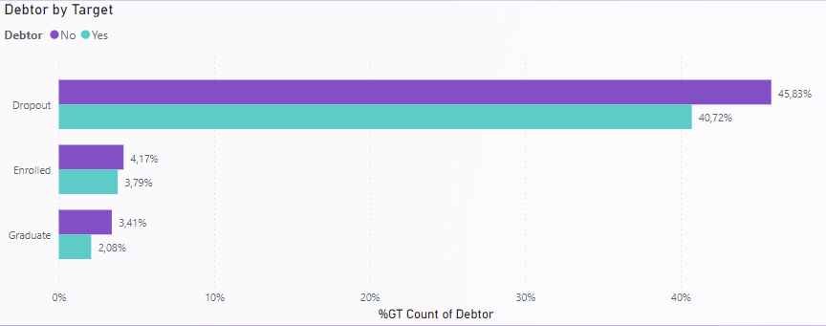
Tình trạng cập nhật học phí ảnh hưởng như thế nào đến tỉ lệ thôi học
Những sinh viên thôi học có tỉ trọng chưa hoàn thành học phí cao hơn 94% và vay nợ tăng 38% so với những nhóm sinh viên khác.

Slide 16
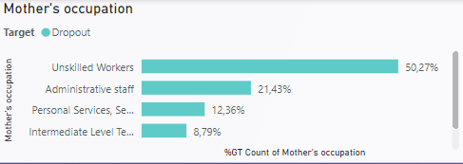
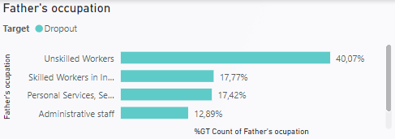
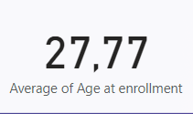
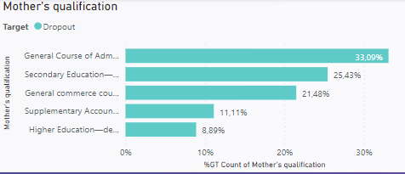
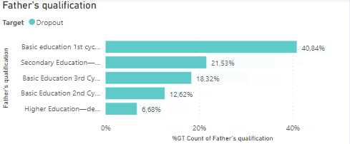
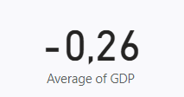
Xét đến các yếu tố gia cảnh và thu nhập của sinh viên bỏ học

Slide 17
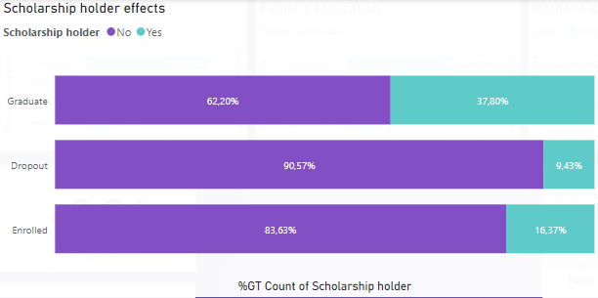
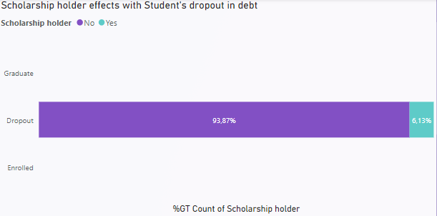
Quỹ học bổng của trường có hỗ trợ được những trường hợp trên?
Quỹ học bổng mà nhà trường đề ra chỉ giúp được 9,43% trong tổng số sinh viên trong nhóm thôi học. Chưa dừng lại ở đó, khi tiếp tục lọc ra những sinh viên chưa hoàn thành học phí thì con số này lại tiếp tục giảm, chỉ còn 6,13%.

Slide 18
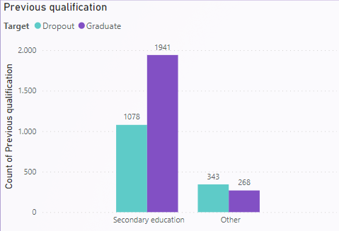
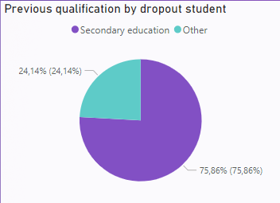
Trình độ văn hóa và ngành nghề mà sinh viên đã chọn có ảnh hưởng như thế nào?
Hơn 83% tổng sinh viên của trường đã tốt nghiệp xong cấp 3, tuy nhiên đối với nhóm sinh viên thôi học thì con số này chiếm gần 76%

Slide 19
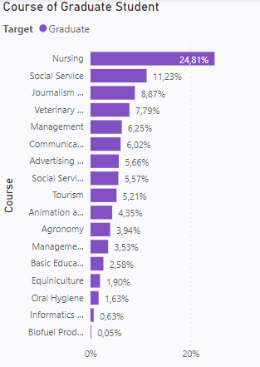
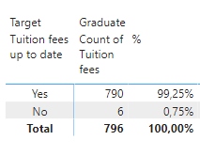
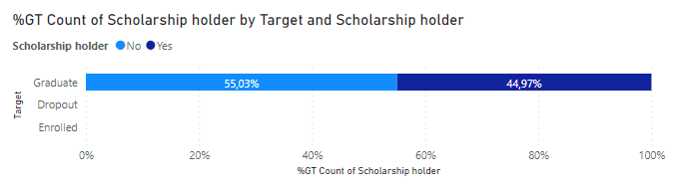
Trình độ văn hóa và ngành nghề mà sinh viên đã chọn có ảnh hưởng như thế nào?
Những sinh viên tốt nghiệp thì chiếm phần lớn là sinh viên thuộc lĩnh vực chăm sóc sức khỏe như Y tá và dịch vụ cộng đồng
đây cũng là những sinh viên có học bổng (45%) với tỉ lệ hoàn thành học phí cao (99,25%)

Slide 20
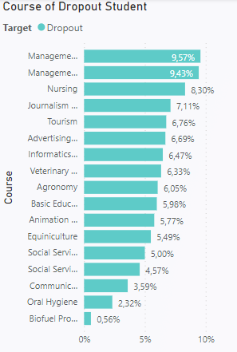
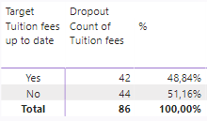
Trình độ văn hóa và ngành nghề mà sinh viên đã chọn có ảnh hưởng như thế nào?
Những sinh viên thôi học đang chiếm phần lớn thuộc ngành Quản trị, Du lịch và Marketing
Nhìn chung đây là những ngành nghề dễ xin việc hơn khi còn đang học và không loại trừ khả năng sinh viên thuộc nhóm này chuyển ngành sau thời gian đã trải nghiệm công việc.
Tuy nhiên một phát hiện đặc biệt khác là ngành nông học nên được chú ý nhiều bởi có đến hơn 51% sinh viên chưa hoàn thành học phí (cao nhất trong nhóm sinh viên bỏ học) và không có học bổng

Slide 21
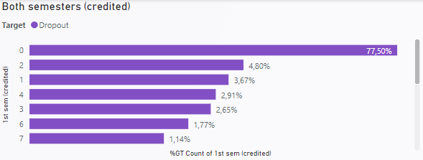
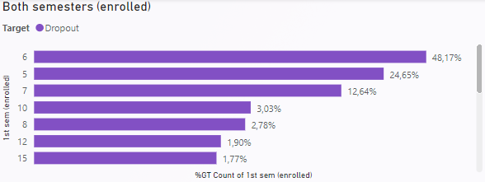
Thành tích học tập ảnh hưởng như thế nào đến tỉ lệ thôi học
Sau khi đánh giá từng giai đoạn của các học kỳ, thống kê cho thấy xu hướng tương tự nhau giữa sinh viên thôi học và tốt nghiệp đối với các giai đoạn như
- Xét tín chỉ: 0 – 7 (Phổ biến nhất là 0)
- Số môn đăng ký: 6 - 15 (Phổ biến nhất là 5,6 và 7)

Slide 22
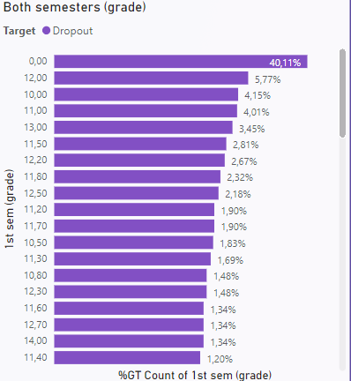
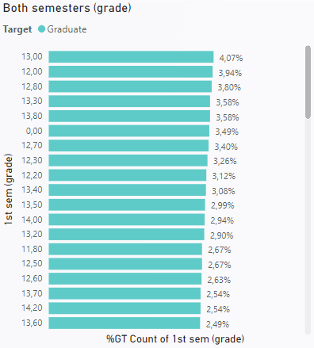
Thành tích học tập ảnh hưởng như thế nào đến tỉ lệ thôi học
Về khía cạnh điểm số, có từ 40 – 51% nhóm sinh viên thôi học bị 0 điểm, trong khi tỉ trọng các sinh viên tốt nghiệp được chia đều cho thang điểm từ 12 đến 16 điểm (biết được 10/20 điểm là đạt)

Slide 23
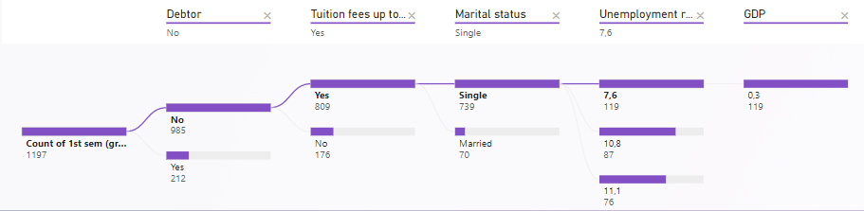
Nguyên nhân khiến 50% những sinh viên có điểm đạt lại quyết định thôi học?
Sinh viên này không có vấn đề về tài chính (không nằm trong danh sách sinh viên vay nợ hoặc chưa hoàn thành học phí), thống kê cho thấy họ có tuổi đời trẻ (18-24) và còn độc thân, họ đến từ một khu vực có kinh tế phát triển (GDP > 0, chiếm 70%) và có tỉ lệ thất nghiệp thấp nhất so với những nhóm sinh viên khác (7.6)
Kết luận đây là nhóm sinh viên đủ điều kiện cần thiết và khả năng tốt nghiệp nhưng có thể vì chuyển ngành học hoặc bảo lưu vì lý do cá nhân.

Slide 24
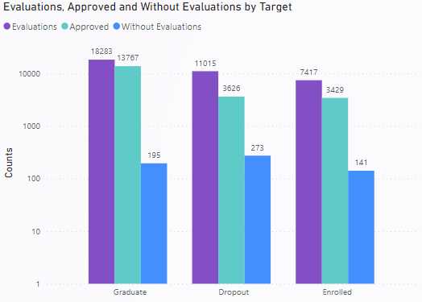
Kết quả phê duyệt (approved) so với số lượng khóa học đủ điều kiện đánh giá (evaluation) và không đủ điều kiện đánh giá (without evaluation) của sinh viên thôi học
Sinh viên thuộc nhóm thôi học có tỉ lệ được phê duyệt qua môn trên tổng số môn được đánh giá là thấp nhất (33%) so với những nhóm sinh viên khác trong trường và chênh lệch lên đến 42% so với nhóm sinh viên được tốt nghiệp.
Tổng số các môn không đủ điều kiện đánh giá của sinh viên trong nhóm thôi học cao hơn từ 29% đến 40% so với các nhóm sinh viên khác

Slide 25
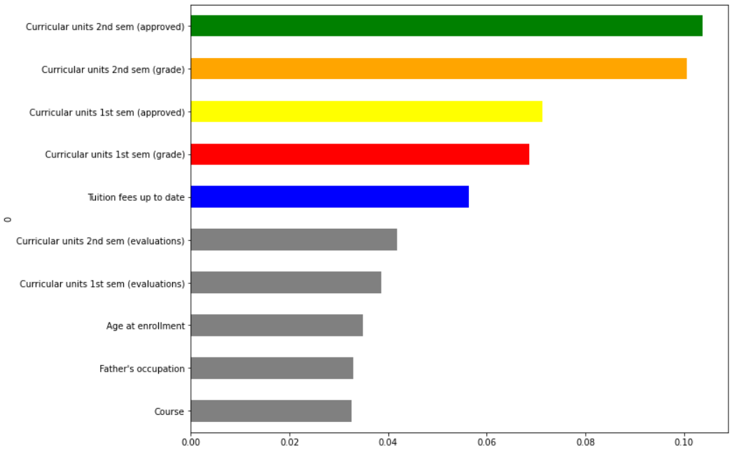
VẬY YẾU TỐ NÀO CÓ VAI TRÒ QUYẾT ĐỊNH TẤT YẾU ĐẾN KẾT QUẢ CUỐI KHÓA CỦA SINH VIÊN
Ngoài việc phân tích và chứng minh những tác động đến tỉ lệ thôi học ở sinh viên, nhằm tìm ra yếu tố nào có vai trò quyết định nhất đến kết quả cuối khóa, em đã phân tích Feature Important- Python:

Slide 26

GIẢI PHÁP

Slide 27

ĐẦU TƯ THÊM QUỸ HỌC BỔNG
Cá nhân hóa các trường hợp khó khăn, đặc biệt có các yếu tố:
Ba mẹ ở nhóm lao động phổ thông hoặc khó khăn trong công việc trong ngắn hạn
Có lịch sử chưa hoàn thành học phí
Nhiều khoản vay trong năm học

Slide 28



TĂNG CƯỜNG ĐỊNH HƯỚNG NGHỀ NGHIỆP TỪ SỚM
Tổ chức thêm các buổi học trải nghiệm, định hướng sớm, các câu lạc bộ thuộc nhiều ngành nghề khác nhau cho sinh viên ngay từ khi nhập học để sinh viên có nhiều cơ hội nhìn lại và chuyển ngành trong năm đầu nếu cảm thấy không phù hợp hoặc tìm ra ngành mình thật sự muốn theo đuổi

Slide 29
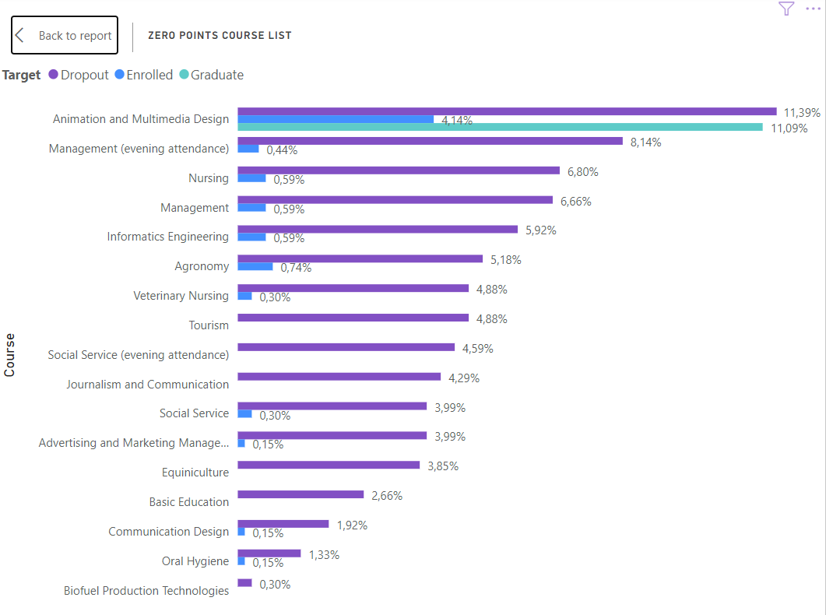
ĐỀ XUẤT
Ngoài các yếu tố về tài chính, kinh tế và ngành học kể trên, kiến nghị nhà trường cần thu thập thêm thông tin và đào sâu hơn nguyên nhân đến từ các khóa học dẫn đến điểm thấp ở sinh viên

Slide 30
THE END
CẢM ƠN MỌI NGƯỜI ĐÃ CHÚ Ý LẮNG NGHE

